Slide 1
과목_학년학기_단원 | suh_0601_04
차시명 | 01 단원 도입
파일명 | suh_0601_04_0001
검토 | 담당
 | 김윤희
문서 HISTORY
번호 | 버전 | 문서 작성일 | 내용 비고 | 작성자 (내선번호) | 검토자
1 | V 1.0 | 2022.02.02 | 문서 발생 | 백지수
2 | V 2.0 | 2022.02.18 | 1차 검수 및 문서 수정 |  | 김윤희
3
4
5
6
7
8
9
10
11

Slide 2
학습 단계 | 자료명 | 프레임 수 | 교과서 정보 | 파일명 | 자료 형태
도입 | 수학 퀴즈 | 1 |  | suh_0601_04_0001_101_1.html | Html5
전개 | [활동 1] 알뜰 시장 | 1 | 수학 72~73쪽, 수학 익힘 47쪽 | suh_0601_04_0001_201_1.html | Html5
 | [활동 2] 그림 살펴보기 | 1 | 수학 72~73쪽, 수학 익힘 47쪽 | suh_0601_04_0001_202_1.html | Html5
 | [활동 3] 무엇을 배울까요 | 1 | 수학 72~73쪽, 수학 익힘 47쪽 | suh_0601_04_0001_204_1.html | Html5
정 리 | 다음 시간에 배울 내용 | 1 |  | suh_0601_04_0001_301_1.html | Html5
총 프레임 수 |  | 5

Slide 3
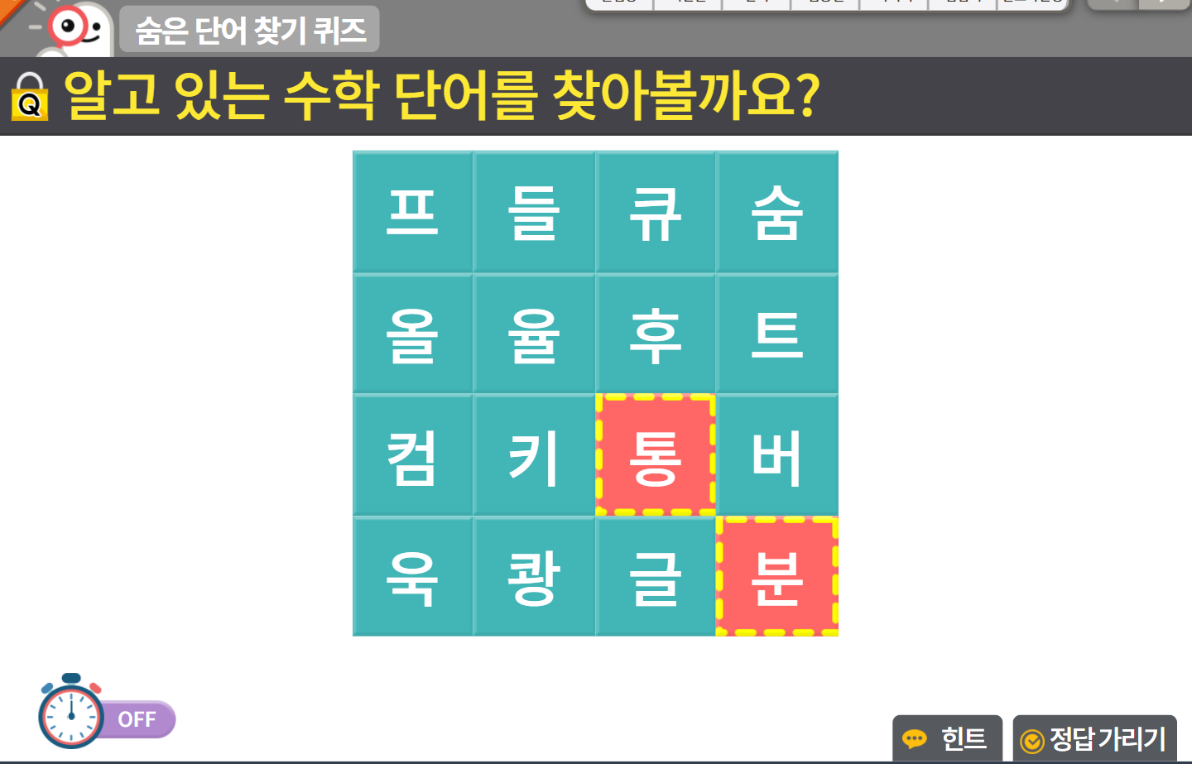
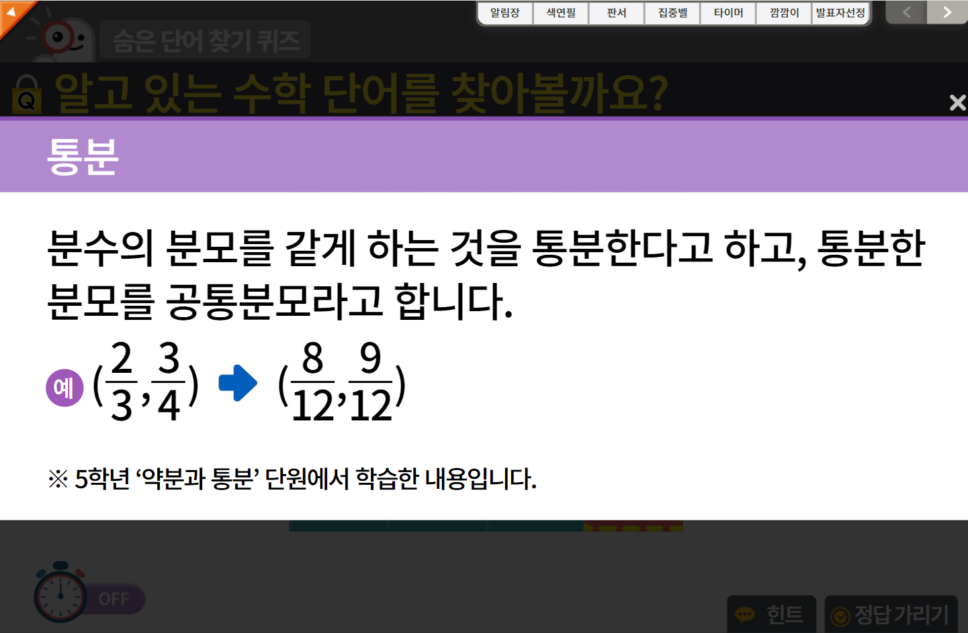


6-1
4. 비와 비율
suh_0601_04_0001_101_1
01 단원 도입
수정사항
1 | 수학 퀴즈 디자인 수정
2 | 예 약물 디자인 수정
3 | 화살표 디자인 수정
4
5
1
2
3

Slide 4
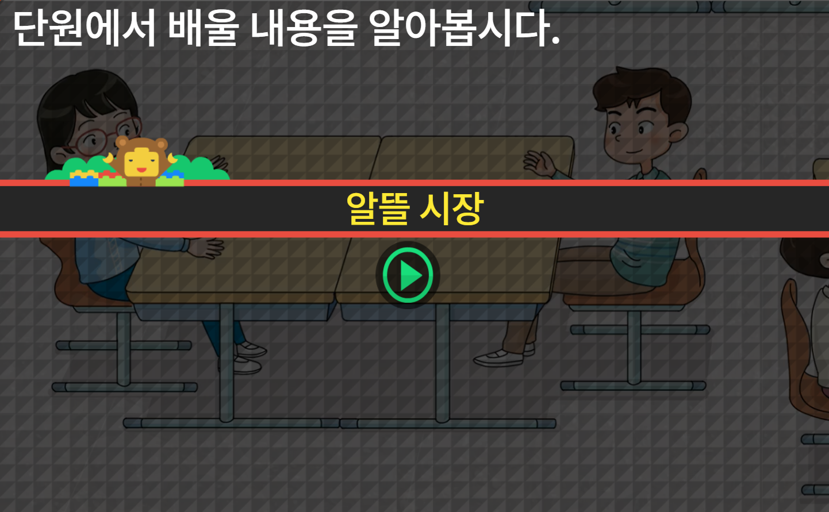
6-1
4. 비와 비율
suh_0601_04_0001_201_1
01 단원 도입
수정사항
기존의 suh_0601_04_0001_202_1.html 파일의 이름을 suh_0601_04_0001_201_1.html로 바꿔주세요.
1 | 풀 애니 디자인 수정 (하단 링크 참고)
2 | 텍스트 삭제
3
4
5
1
2

Slide 5
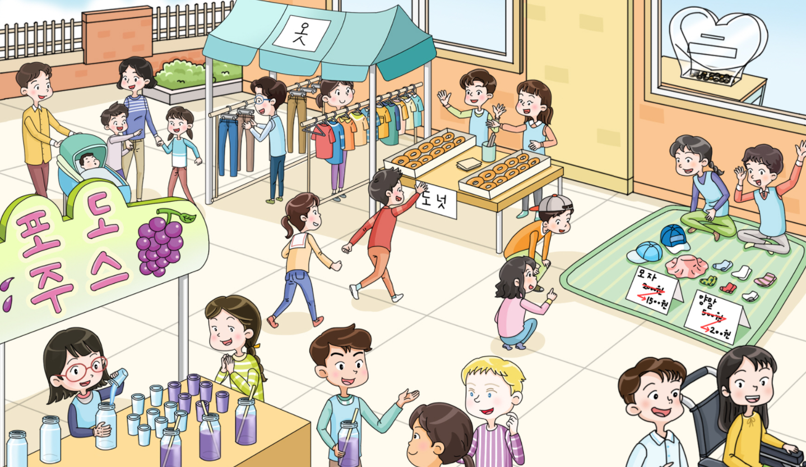



6-1
4. 비와 비율
suh_0601_04_0001_202_1
01 단원 도입
다음 그림의 상황에 대하여 이야기해 봅시다.
Θ Description & Function
#1
물음 1
물음 2
기존
suh_0601_04_0001_201_1.html
파일의 이미지와 텍스트 참고하여 개발
탭이벤트
확대 버튼 및 풀 팝업창(다음 슬라이드)
답 칸 클릭하면 답 나타남. 정답 확인 버튼은 정답 가리기로 토글 됨.
학교에서 어떤 행사가 열리고 있나요?
알뜰 시장입니다.
#2
#3

Slide 6

6-1
4. 비와 비율
suh_0601_04_0001_202_1
01 단원 도입
Θ Description & Function
<확대 버튼 클릭 시 나타나는 화면>
기존 개발물의 그림을 최대한 크게 넣어주세요.

Slide 7
6-1
4. 비와 비율
suh_0601_04_0001_202_1
01 단원 도입
다음 그림의 상황에 대하여 이야기해 봅시다.
Θ Description & Function
#1
물음 1
물음 2
기존
suh_0601_04_0001_201_1.html
파일의 이미지와 텍스트 참고하여 개발
탭이벤트
확대 버튼 및 풀 팝업창(다음 슬라이드)
답 칸 클릭하면 답 나타남. 정답 확인 버튼은 정답 가리기로 토글 됨.
알뜰 시장은 어떤 행사인가요?
사용하지 않는 물건을 가져와 필요한 사람들과 나누는 행사입니다.
#2
#3

Slide 8
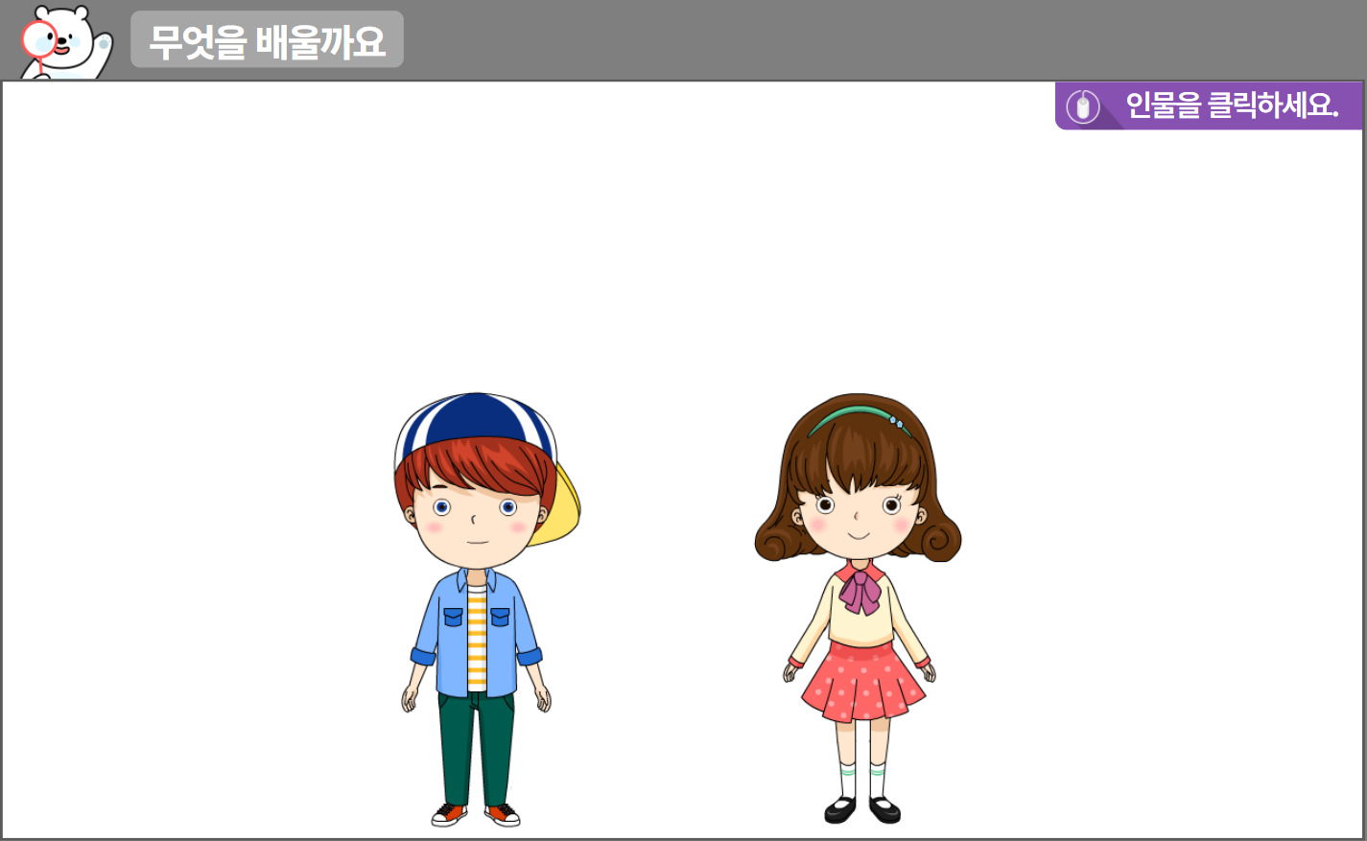



6-1
4. 비와 비율
suh_0601_04_0001_203_1
01 단원 도입
수정사항
1 | 단원 학습 목표 페이지 참고하여 디자인 수정
2 | 지시문 삭제
3 | 캐릭터 변경
4 | 말줄임표 추가. 각각의 캐릭터 또는 말줄임표를 클릭하면 말풍선과 함께 모션&내래이션 나옴. (다음 슬라이드 참고)
5
1
2
4
4
3

Slide 9
6-1
4. 비와 비율
suh_0601_04_0001_203_1
01 단원 도입
Θ Description & Function
단원 학습 목표
캐릭터를 클릭하면 상단에 말풍선이 나타나고 내레이션이 나옴.
내레이션: 재클릭 시, 또는 다른 캐릭터 클릭 시 말풍선이 사라지고 내레이션 멈춤.
1
두 수의 크기를
비교하는 방법을
공부할 것 같아요.
비율을 실생활에서 어떻게 사용하는지에 대해 공부할 것 같아요.
#1
#1

Slide 10
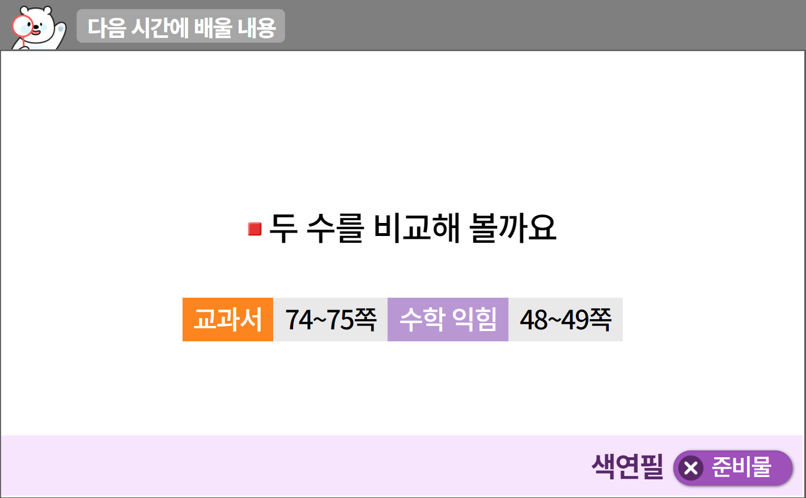

6-1
4. 비와 비율
suh_0601_04_0001_301_1
01 단원 도입
수정사항
1 | 다음 시간에 배울 내용 페이지 디자인 수정
2 | 디자인 수정
3 | 준비물 약물 및 팝업박스 디자인 수정 (비고 참고)
4
5
1
2
3

